Slide 1

일본의 문화와 전통놀이
22101588 이동주

Slide 2
목차
설날(신해), 쇼가츠 놀이 종류
정월 놀이 종류
추석, 오봉 놀이 종류

Slide 3
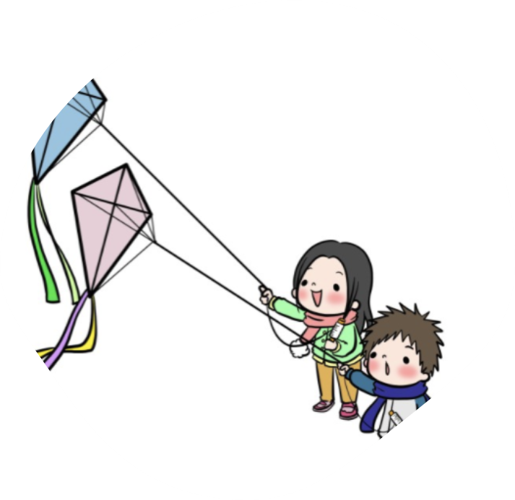
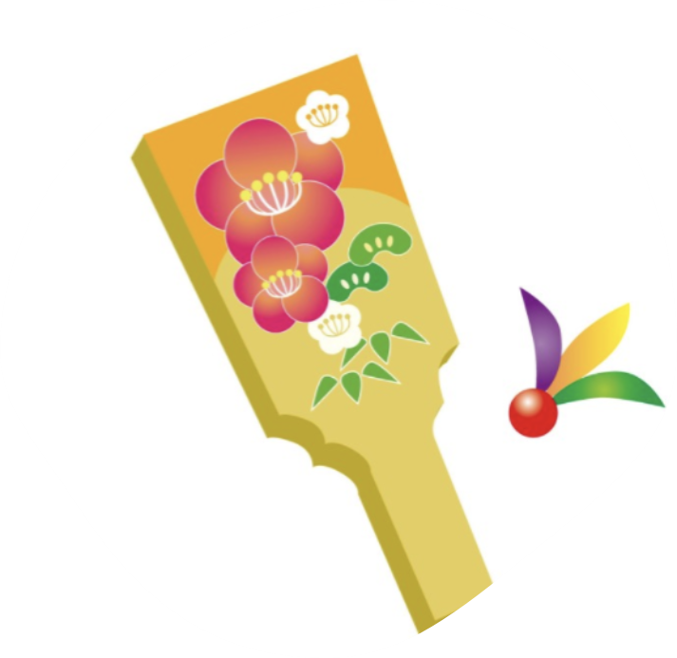
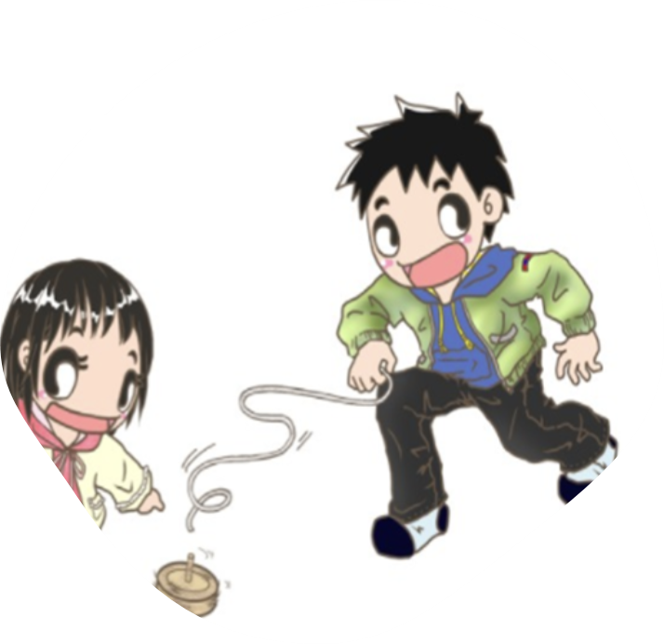
설날(신해), 쇼가츠

Slide 4
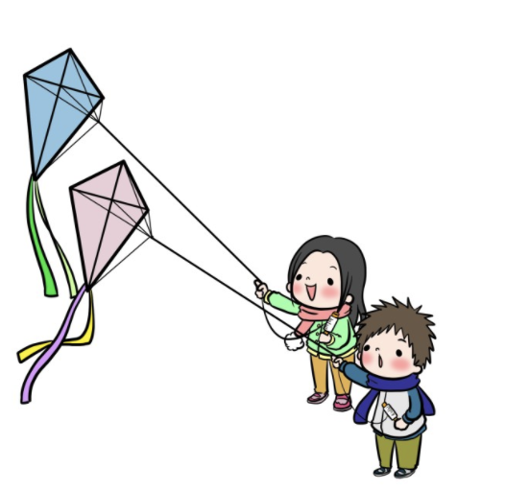
1) 연날리기(타코아게)
아들의 출생을 축하하고 건강한 성장을 기원하는 의례.
실이 끊겨 피해를 주는 일이 많이 금지령까지 내렸었음.
가쿠코, 야코연, 롯카쿠연 등등 다양한 연들이 있음.

Slide 5
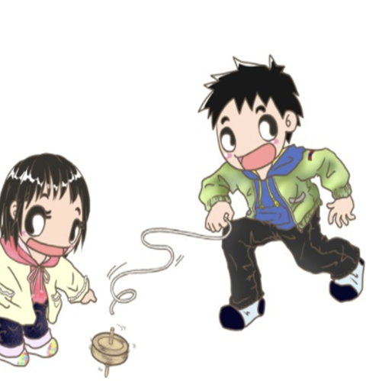
2) 팽이치기(코마마와시)
궁중 연중행사의 여흥인 놀이.
헤이안 후기에 아이들의 놀이 도구가 됨.
‘던지는 팽이‘ 와 ‘비트 팽이’

Slide 6
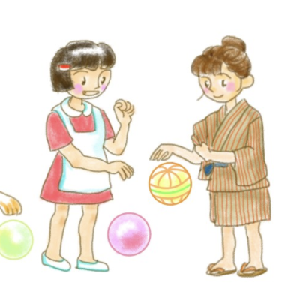
3) 공치기(마리츠키)
공기놀이처럼 여자아이가 손으로 놀기 시작함.
새해가 되면 어머니나 조부모가 새로운 공을 여자아이에게 보내는 풍습이 있음.
‘데마리우타＇라는 노래에 맞추어 여자들이 공을 치고 놈.

Slide 7
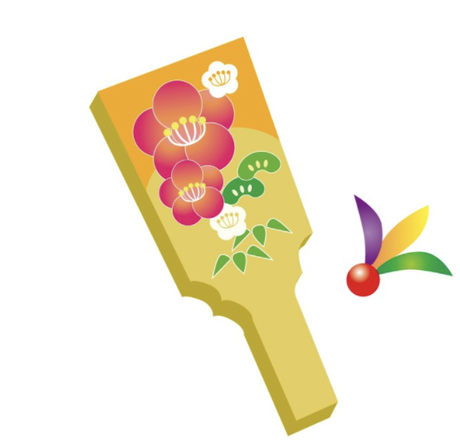
4) 하네츠키
한국 제기 비슷한 것을 배드민턴처럼 치는 놀이.
1년의 액을 물리치고 아이의 성장을 바라는 것으로서 사랑을 받아옴.
하네츠키 방법 중 ‘아게바네‘ 와 ‘오이바네＇두 종류가 있음.

Slide 8
5) 대잠자리(타케톤보)
손바닥으로 축을 끼고 회전시키면 하늘 높이 나는 대잠자리.
축이 분리되는 타입과 떨어지지 않는 두 가지 타입이 있음.
주로 야외에서 놀이를 함.

Slide 9
6) 죽마(타케우마)
원래는 중국에서 일어난 놀이로 헤이안 시대에 일본에 전해짐.
대나무 위에서 균형을 잡고 내 발처럼 대나무를 움직여 앞으로 나아가는 놀이.
아이부터 어른까지 많은 사랑을 받고있는 놀이.

Slide 10
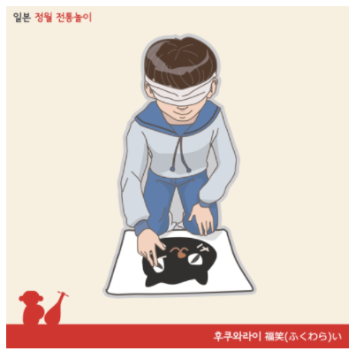
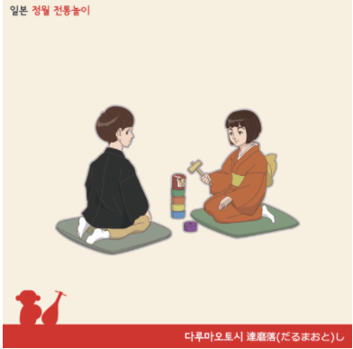
정월 놀이

Slide 11
1) 후쿠와라이
눈가리개를 한 뒤 얼굴형만 있는 그림 위에 눈, 코, 입, 귀 등 얼굴의 나머지 부위를 그리는 놀이.
새해에 복을 기원하는 놀이라 할 수 있음.
그리고나서 이상한 얼굴이 나오는데, 그 우스운 얼굴 보며 다 같이 웃고 즐김.

Slide 12
2) 다루마오토시
여러 단으로 쌓은 블록의 맨 윗단은 그대로 둔 채 무너지지 않도록 아래 블록은 작은 망치로 하나씩 쳐서 빼내는 놀이.
블록을 떨어뜨리는 사람이 패배.

Slide 13
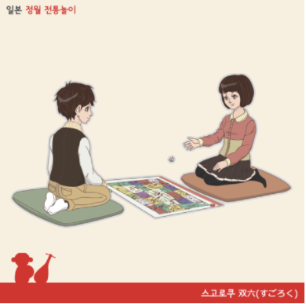
3) 스고로쿠
주사위를 던져 지도나 그림이 그려진 판 위에 말을 진행시키는 놀이.
우리나라 윷놀이와 비슷함.
규칙이 간단하고 여럿이 참여할 수 있어 온 가족이 모이는 정월에 잘 어울림.

Slide 14
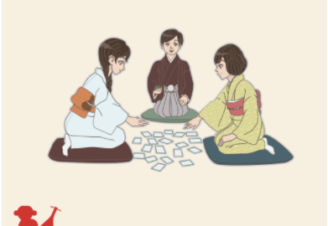
4) 가루타
50장의 그림 카드와 50장의 설명 카드를 펼쳐놓고 맞는 짝을 재빨리 찾아내는 놀이.
많은 카드를 차지한 사람이 승리.
일본 고유의 시나 속담이 적혀있는 카드들을 많이 사용함.

Slide 15
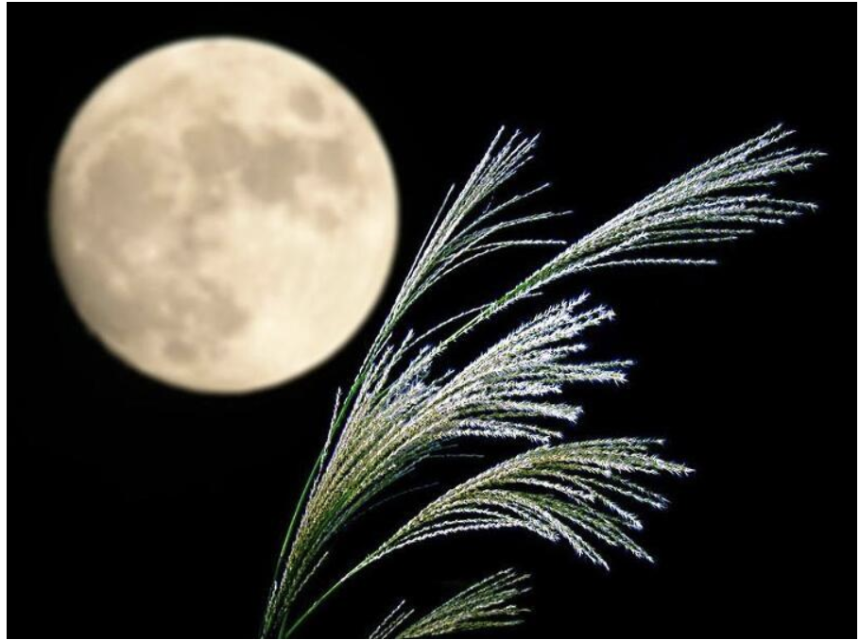
추석, 오봉

Slide 16
1) 츠키미 도둑
다른 집 툇마루에 마련해 놓은 음식을 훔쳐먹어도 용서해주는 풍습.
“도둑맞으면 그 집의 농사는 풍년이 든다＂라는 속신이 생김.
일본판 할로윈 데이.

Slide 17
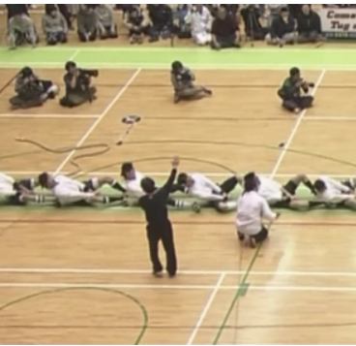
2) 줄다리기
규슈 남부와 오키나와에 걸치는 지역에서 많이 함.
뱀이 똬리를 튼 것처럼 놓아두고 양쪽에서 당기는 경기.
줄다리기가 오봉에 행해지는 의미는 ‘달은 물을 상징‘ 하는 것으로 생각 할 수 있음.
줄다리기의 줄은 물은 관장하는 용사(龍蛇)를 의미함.

Slide 18
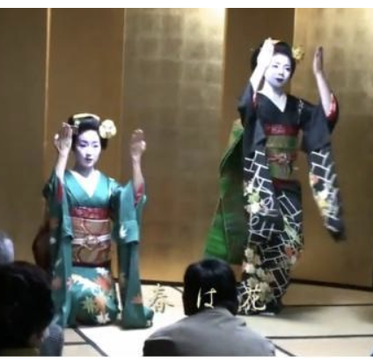
3) 원무
과거에는 해변에서 추었으나, 현재는 공민관 옆 마당에서 춤을 춤.
가끔 남자아이들이 그 춤을 방해하는 ‘오도리고와시＇라는 놀이를 하기도 함.
8월 보름에 춤을 추는 주체가 남성이 아닌 여성인 점은 한일의 공통된 특징을 보여줌.
줄다리기와 마찬가지로 수확을 축하하는 의미에서 달과 같은 모양의 춤을 추는 것.

Slide 19
사진출처: https://blog.naver.com/siwonjapan/222185158337
사진출처: https://blog.naver.com/siwonjapan/222185158337

Slide 20
일본 전통놀이 관련 한일부부 영상
https://www.youtube.com/watch?v=hFwWRR_NEDc&ab_channel=SakuraMemories

Slide 21
일본 게이샤의 전통 춤(원무) 영상
https://www.youtube.com/watch?v=Jkd9y9N-HmA&ab_channel=TFEno

Slide 22
감사합니다!
ありがとうございました！

